Slide 1


Grunnatriði fjármála
8. kafli: Tímavirði peninga II: Margar jafnháar greiðslur

Slide 2
8.1 LO 1: Skilgreina eilífðargreiðslur.
A eilífðargreiðslur eru röð jafnhárra, aðskildra greiðslna eða innborgana sem halda áfram endalaust—með öðrum orðum um alla framtíð.
  Tímabundin greiðsluröð samanstendur einnig af jafnháum, aðskildum greiðslum, en þeim lýkur eftir tiltekinn tíma.
Eilífðargreiðslur eru tvenns konar og í báðum tilvikum halda greiðslurnar áfram endalaust: a) fastar eilífðargreiðslur, sem eru jafnháar, og b) vaxandi eilífðargreiðslur, sem hækka með föstum vaxtarhraða.

Slide 3
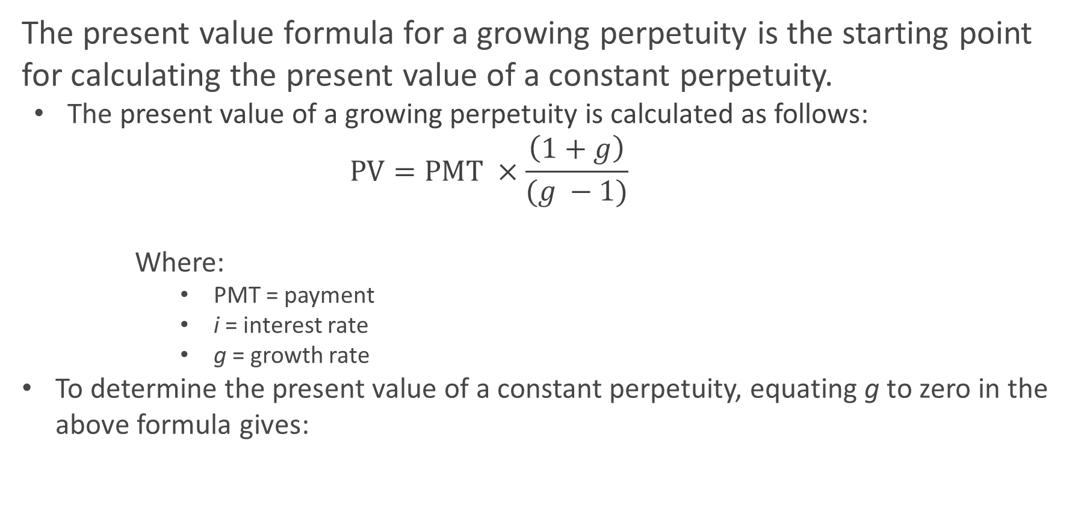

8.1 LO 2: Útskýra hvernig virði eilífðargreiðslna er metið.
Formúlan fyrir núvirði vaxandi eilífðargreiðslna er útgangspunktur við útreikning á núvirði fastra eilífðargreiðslna.
Formúlan fyrir núvirði vaxandi eilífðargreiðslna er eftirfarandi:
    $$PV=PMT ×\frac{\left(1+g\right)}{(g −1)}$$
    þar sem:
      PMT = greiðsla
      i = vextir
      g = vaxtarhraði
Til að ákvarða núvirði fastra eilífðargreiðslna er g gefið gildið núll í formúlunni hér að ofan:
    $$\text{PV}\text{ = }\text{PMT}\text{ / }\text{i}$$

Slide 4
8.2 LO 1: Skilgreina tímabundna greiðsluröð.
Tímabundin greiðsluröð samanstendur af reglulegum, jafnháum framtíðargreiðslum í afmarkaðan tíma.
  Eilífðargreiðslum lýkur hins vegar aldrei heldur halda þær áfram um alla framtíð.
Dæmi um tímabundnar greiðsluraðir:
  Happdrættisvinningur sem greiddur er út með jafnháum árlegum greiðslum í tiltekinn tíma er algengt dæmi um tímabundna greiðsluröð.
  Íbúðalán sem endurgreidd eru með jafnháum mánaðarlegum afborgunum, til dæmis í 30 ár, eru einnig tímabundnar greiðsluraðir.
  Bandarísk ríkisskuldabréf eru skuldbindingar bandaríska ríkisins sem tryggja fasta vaxtamiðagreiðslu meðan skuldabréfið er í gildi.
    Föstu vaxtamiðagreiðslurnar mynda tímabundna greiðsluröð.

Slide 5
8.2 LO 2: Greina á milli eftirágreiddrar og fyrirframgreiddrar greiðsluraðar.
Í eftirágreiddri greiðsluröð fara greiðslurnar fram í lok hvers tímabils en í fyrirframgreiddri greiðsluröð fara þær fram í upphafi hvers tímabils.
Dæmi um eftirágreidda greiðsluröð: Vextir af lánum eru greiddir í lok lánstímabilsins.
Dæmi um fyrirframgreidda greiðsluröð: Samkvæmt leigusamningum skal greiða leigu í byrjun mánaðar.

Slide 6
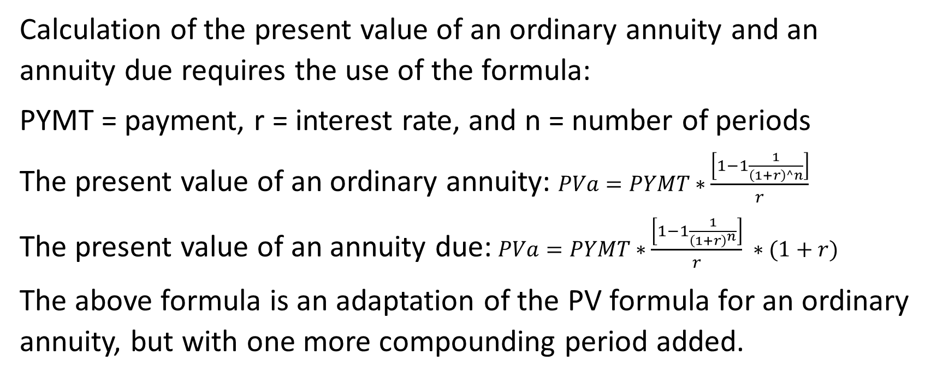
8.2 LO 3: Reikna núvirði eftirágreiddrar og fyrirframgreiddrar greiðsluraðar.
Við útreikning á núvirði eftirágreiddrar og fyrirframgreiddrar greiðsluraðar er eftirfarandi formúla notuð:
PYMT = greiðsla, r = vextir og n = fjöldi tímabila
Núvirði eftirágreiddrar greiðsluraðar: $PVa=PYMT∗\frac{\left[1−1\frac{1}{\left(1+r\right)^n}\right]}{r}$
Núvirði fyrirframgreiddrar greiðsluraðar: $PVa=PYMT∗\frac{\left[1−1\frac{1}{{\left(1+r\right)}^{n}}\right]}{r} ∗(1+r)$
Formúlan hér að ofan er aðlöguð útgáfa af PV-formúlunni fyrir eftirágreidda greiðsluröð, að viðbættu einu vaxtavaxtatímabili.

Slide 7
8.2 LO 4: Útskýra hvernig tímabundnar greiðsluraðir nýtast við happdrættisvinninga og skipulagðar bótagreiðslur.
Happdrættisvinningar og skipulagðar bótagreiðslur eru greidd út með föstum reglubundnum greiðslum í afmarkaðan tíma.
Í slíkum tilvikum býðst viðtakandanum oft að skipta greiðsluröðinni út fyrir eina eingreiðslu strax.
  Hvernig má meta hvort eingreiðslan bæti nægilega fyrir að afsala sér greiðsluröðinni?
    Það ræðst allt af þeirri afvöxtunarkröfu sem miðað er við, þ.e. hvaða ávöxtunarkrafa telst ásættanleg.
Reiknið núvirði greiðsluraðarinnar út frá eftirfarandi:
  PMT = greiðsla úr greiðsluröð
  n = fjöldi tímabila
  r = ávöxtunarkrafa viðtakandans til fjárfestinga sinna

Slide 8
8.2 LO 5: Útskýra hvernig tímabundnar greiðsluraðir nýtast við eftirlaunaáætlun.
Við starfslok er algengt að fólk þurfi að ganga á sparnað sinn til að standa straum af útgjöldum.
  Í reynd felst þetta í að breyta eingreiðslu í tímabundna greiðsluröð.
Ef ég á $1,000,000, býst við að lifa í 30 ár til viðbótar og fæ 5% ávöxtun, hve háar mánaðarlegar tekjur get ég haft af úttektum úr sjóðnum?
  Reiknið PMT út frá PV, n og r.
  Svarið er $5,368.22 á mánuði.

Slide 9
8.3 LO 1: Greina á milli mismunandi tegunda lána.
Lán eru af ýmsum gerðum:
  • Tímalán: Tiltekin fjárhæð er tekin að láni og endurgreidd á ákveðnum árafjölda með umsömdum vöxtum
  • Veltilánalínur: Fjármagn sem má nýta eftir þörfum til að mæta tímabundnum sjóðstreymishalla; vextir greiðast aðeins af nýttum hluta
  • Persónulegar lánalínur: Lán til einstaklinga sem, líkt og veltilánalínur, má nýta til að mæta tímabundnum sjóðstreymisskorti
    • Þessi lán eru ýmist tryggð, eins og lán með veði í eigin fé húsnæðis, eða ótryggð, eins og kreditkortalán.
  • Afborgunarlán: Lán sem eru endurgreidd á tilteknu tímabili með reglubundnum afborgunum

Slide 10
8.3 LO 2: Útskýra hvernig niðurgreiðsla lána fer fram.
Niðurgreiðsla fjárhæðar felst í því að jafngilda núvirði hennar reglubundnum afborgunum.
  Stærðfræðilega er leyst fyrir jafngreiðslu lífeyris (eða PMT) þegar PV (lánsfjárhæðin), n (fjöldi tímabila) og r (vextirnir) eru þekkt.
Ef tekið er $300,000 húsnæðislán til 30 ára, endurgreitt mánaðarlega með 3% vöxtum, verður mánaðargreiðslan þessi:
  Leysið fyrir PMT þegar PV = 300,000, n = 360 mánuðir og r = .03/12 mánaðarvextir.
  PMT er: $1,264.81 á mánuði.

Slide 11
8.3 LO 3: Útbúa niðurgreiðslutöflu.
Í niðurgreiðslutöflu sést hvernig afborgunarlán greiðist niður með tímanum
Ef tekið er $10,000 lán sem greiða á með árlegum afborgunum næstu fimm ár á 5% vöxtum verða ársgreiðslurnar fimm, hver að fjárhæð $2,309.75.
Lánið greiðist niður á eftirfarandi hátt:
Ár | Upphafsstaða | Ársgreiðsla | Vextir | Höfuðstóll | Lokastaða
1 | 10,000.00 | 2,309.75 | 500 | 1,809.75 | 8,190.25
2 | 8,190.25 | 2,309.75 | 409.51 | 1,900.24 | 6,290.01
3 | 6,290.01 | 2,309.75 | 314.50 | 1,995.25 | 4,294.76
4 | 4,294.76 | 2,309.75 | 214.74 | 2,095.01 | 2,199.75
5 | 2,199.75 | 2,309.75 | 109.99 | 2,199.75 | núll

Slide 12
8.3 LO 4: Reikna lántökukostnað.
Hvaða vextir, eða lántökukostnaður, eru greiddir af láni þegar lánsfjárhæð, afborganir og lánstími eru þekkt?
  Þá þarf að leysa fyrir r (eða vexti) þegar núvirði (eða lánsfjárhæð), PMT (reglubundnar afborganir) og n (eða fjöldi tímabila) eru þekkt.
Ef $1,000 eru tekin að láni til fimm ára og árleg afborgun er $238 er lántökukostnaðurinn:
  Þekktu stærðirnar eru: PV = 1,000, n= 5 ár, PMT = $236 á ári.
  Óþekkta stærðin er r, eða vextirnir, sem eru 5.78% í þessu tilviki.

Slide 13
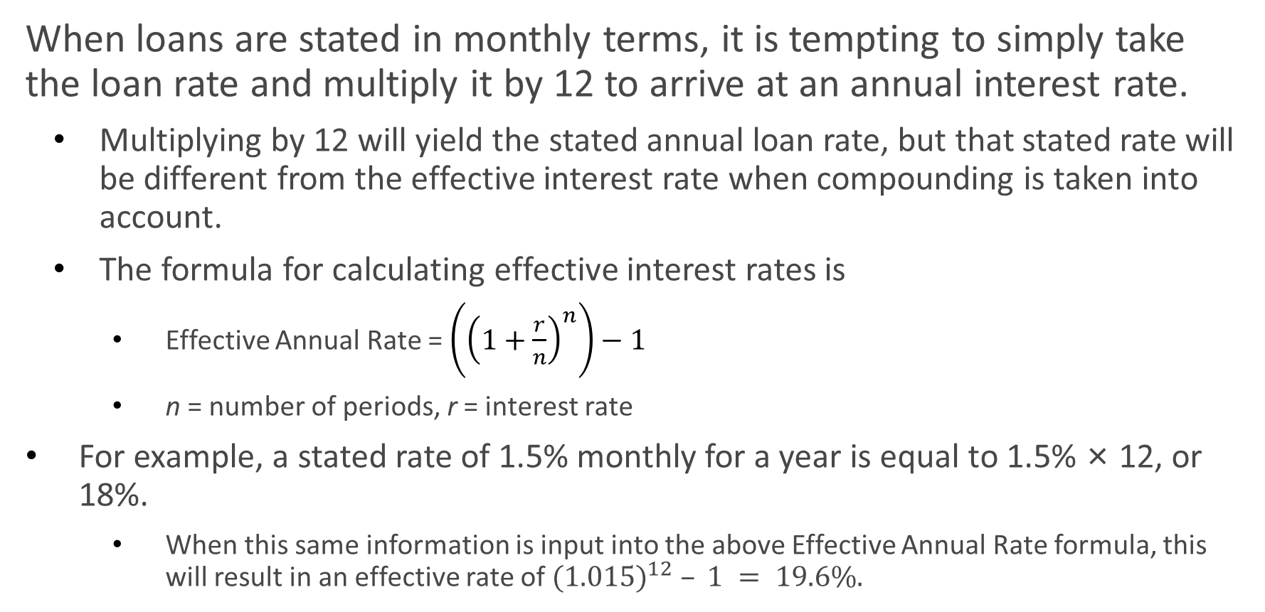
8.4 LO 1: Útskýra muninn á uppgefnum vöxtum og virkum vöxtum.
Þegar lánsvextir eru gefnir upp á mánuði liggur beint við að margfalda þá með 12 til að fá ársvexti.
  Margföldun með 12 gefur uppgefna ársvexti lánsins, en þeir eru frábrugðnir virkum vöxtum þegar tekið er tillit til vaxtavaxta.
Formúlan til að reikna virka vexti er
  Virkir ársvextir = $\left({\left(1+\frac{r}{n}\right)}^{n}\right)−1$
  n = fjöldi tímabila, r = vextir
Til dæmis jafngilda uppgefnir 1.5% mánaðarvextir í eitt ár 1.5% × 12, eða 18%.
  Þegar sömu upplýsingar eru settar inn í formúluna fyrir virka ársvexti hér að ofan fást virkir vextir sem nema ${(1.015)}^{12} – 1 = 19.6\%.$

Slide 14
8.4 LO 2: Reikna raunverulegan lántökukostnað.
Við mat á lántökukostnaði eru virku vextirnir sú vaxtaprósenta sem skiptir lántaka máli.
• Fyrirtæki þurfa að þekkja heildarlántökukostnað sinn (þ.e. að teknu tilliti til alls kostnaðar sem tengist lántökunni).
  Þekking á heildarlántökukostnaði gerir fyrirtækjum kleift að taka upplýstari ákvarðanir um hvernig megi lágmarka hann.
  Lántökukostnaður fyrirtækis er þáttur í vegnum meðalfjármagnskostnaði þess.

Slide 15
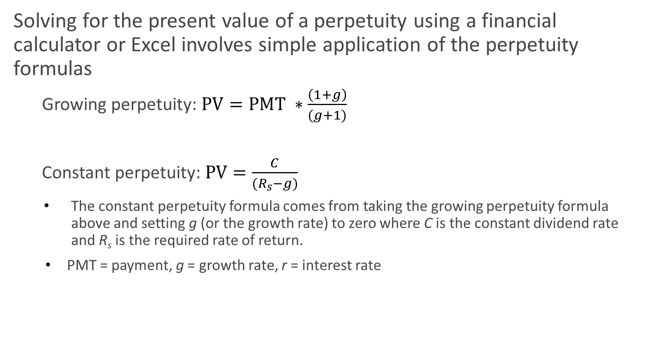
8.5 Námsmarkmið 1: Nota fjármálareiknivél og Excel til að leysa verkefni um eilífðargreiðslur.
Útreikningur á núvirði eilífðargreiðslna með fjármálareiknivél eða Excel felst í einfaldri notkun formúlna fyrir eilífðargreiðslur.
  Vaxandi eilífðargreiðslur: $PV=PMT ∗\frac{\left(1+g\right)}{(g+1)}$
  Fastar eilífðargreiðslur: $PV=\frac{C}{(R_{s}−g)}$
    Formúlan fyrir fastar eilífðargreiðslur fæst með því að taka formúluna fyrir vaxandi eilífðargreiðslur hér að ofan og setja g (eða vaxtarhlutfallið) jafnt og núll, þar sem C er fasta arðgreiðslan og R_{s} er ávöxtunarkrafan.
  PMT = greiðsla, g = vaxtarhlutfall, r = vextir

Slide 16
8.5 Námsmarkmið 2: Nota fjármálareiknivél og Excel til að leysa verkefni um jafngreiðsluraðir.
Fjármálareiknivél er með hnappana PMT, PV, FV, N og I.
  Setjið upp töflu sem sýnir óháðu breyturnar og einu háðu breytuna (þ.e. stærðina sem reikna á).
  Sláið fyrst inn þekktu óháðu breyturnar og geymið óþekktu breytuna þar til síðast; fjármálareiknivélin reiknar þá síðustu breytuna sem óþekktu stærðina.

Slide 17
8.5 Námsmarkmið 2: Nota fjármálareiknivél og Excel til að leysa verkefni um jafngreiðsluraðir (framhald.).
Excel-föllin virka á sama hátt og fjármálareiknivél: þau þurfa PMT, PV, FV, n og i sem inntaksstærðir og reikna háðu breytuna út frá innslætti óháðu breytanna.
  Óháðu breyturnar úr töflunni hér að framan eru settar inn í Excel-fallið, sem reiknar síðan háðu breytuna (þ.e. stærðina sem reikna á).
Excel-föllin eru eftirfarandi:
  Útreikningur á framtíðarvirði: = FV (rate, pmt, [pv], [type])
  Útreikningur á núvirði: = PV (rate, pmt, [fv], [type])
  Útreikningur á fjölda tímabila: = NPER (rate, pmt, pv, [fv], [type])
  Útreikningur á vöxtum: = RATE(nper, pmt, pv, [fv], [type], [guess])
Inntaksstærðirnar í hornklofum eru valfrjálsar og fallið virkar þótt þeim sé sleppt.

Slide 18
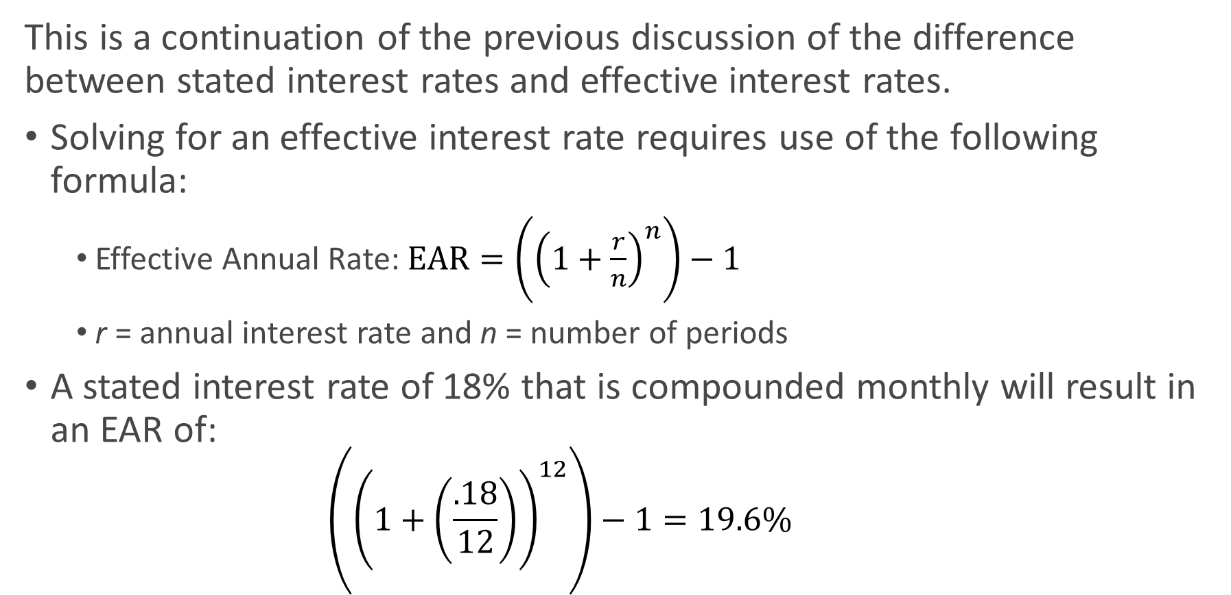
8.5 Námsmarkmið 3: Reikna virka vexti.
Hér er haldið áfram umfjölluninni hér að framan um muninn á uppgefnum og virkum vöxtum.
Virkir vextir eru reiknaðir með eftirfarandi formúlu:
  Virkt árlegt vaxtahlutfall: $EAR=\left({\left(1+\frac{r}{n}\right)}^{n}\right)−1$
  r = árlegt vaxtahlutfall og n = fjöldi tímabila
Uppgefið 18% vaxtahlutfall með mánaðarlegri vaxtasamsetningu gefur eftirfarandi EAR:
    $$\left({\left(1+\left(\frac{.18}{12}\right)\right)}^{12}\right)−1=19.6\%$$

Slide 19
8.5 Námsmarkmið 4: Gera afborgunaráætlun fyrir lán.
Afborgunaráætlun sýnir hvernig afborgunarlán greiðist niður með tímanum.
Ef tekið er $10,000 lán sem greiða á með árlegum afborgunum næstu fimm árin og ber 5% vexti verða árlegu greiðslurnar fimm, hver að fjárhæð $2,309.75.
Lánið greiðist niður með eftirfarandi hætti:
Ár | Upphafsstaða | Árleg greiðsla | Vextir | Afborgun höfuðstóls | Lokastaða
1 | 10,000.00 | 2,309.75 | 500 | 1,809.75 | 8,190.25
2 | 8,190.25 | 2,309.75 | 409.51 | 1,900.24 | 6,290.01
3 | 6,290.01 | 2,309.75 | 314.50 | 1,995.25 | 4,294.76
4 | 4,294.76 | 2,309.75 | 214.74 | 2,095.01 | 2,199.75
5 | 2,199.75 | 2,309.75 | 109.99 | 2,199.75 | núll
Þetta ítarefni OpenStax er © Rice University og gefið út samkvæmt alþjóðlega leyfinu CC BY-NC-SA 4.0. Aðeins má afrita það eða breyta því í tilgangi sem ekki er viðskiptalegs eðlis, en geta verður OpenStax og Rice University sem rétthafa og tilgreina allar breytingar. Öllum aðlögunum skal deilt samkvæmt sams konar leyfi.

